Slide 1
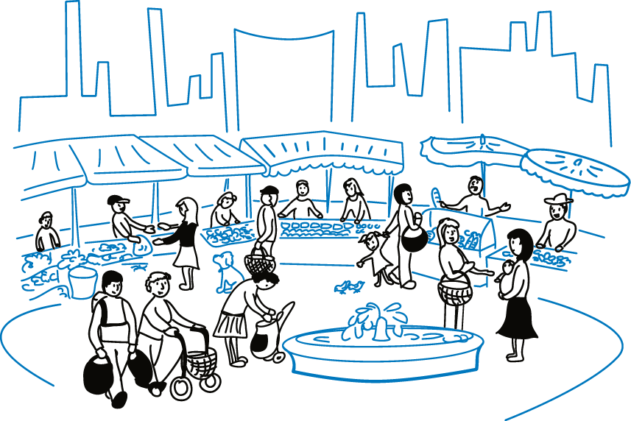
OSNOVNA OBILJEŽJA GOSPODARSTVA

Slide 2

POJMOVI
gospodarstvo
prirodni i društveni izvori
obnovljivi i neobnovljivi izvori
poduzetništvo
gospodarska pitanja
tipovi gospodarstava
ekonomski ciljevi i funkcije države
kn

Slide 3
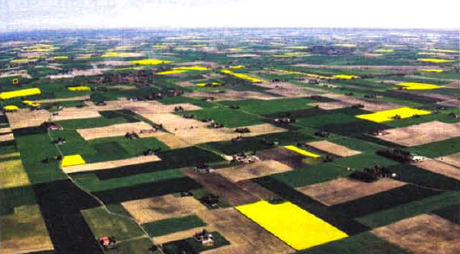
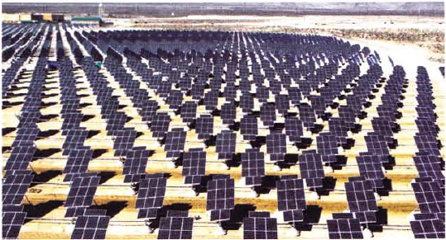
GOSPODARSTVO – grč. oikonomija – gospodarstvo ili privreda
PRIVREĐIVANJE – svjesna ljudska djelatnost kojom se nastoji smanjiti ograničenost dobara kojima se zadovoljavaju ljudske potrebe
dobra mogu biti ograničena (ekonomska) i neograničena (slobodna)
ljudske želje su neograničene, a dobra su ograničena (zakon ograničenosti)
prirodni i društveni izvori
prirodni izvori – elementi prirodne sredine – obnovljivi i neobnovljivi
društveni izvori – stanovništvo (radna snaga i poduzetnici) i kapital

Slide 4
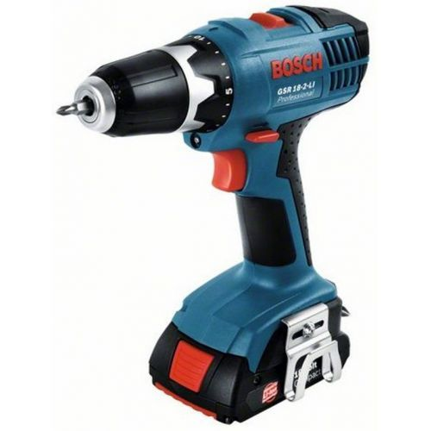
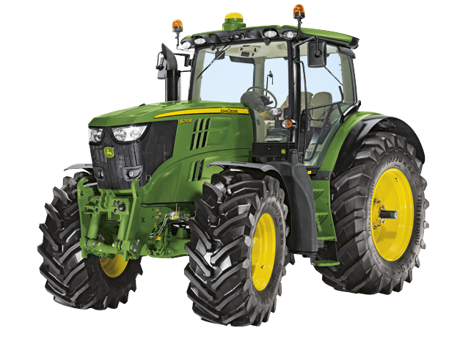
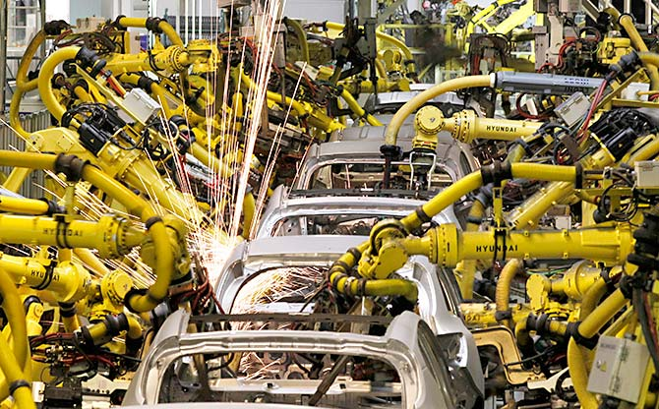



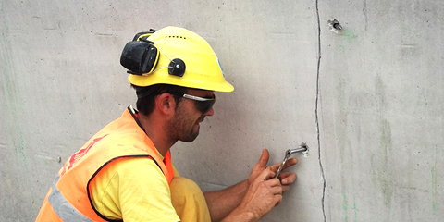

DRUŠTVENI IZVORI
rad - fizičke i umne sposobnosti koje ljudi koriste u proizvodnji dobara i usluga
za proizvodnju je važan broj radnika, njihova kvalifikacija, znanje, vještine i dobno-spolna struktura
kapital – dobra koja se koriste za proizvodnju drugih dobara i usluga
npr. novac, zgrade, alati, oprema, računala, udžbenici…
radni resursi – tehnika (sredstva za rad) i tehnologija (način proizvodnje)
poduzetništvo – ljudska aktivnost koja se sastoji od kombiniranja resursa u svrhu proizvodnje korisnih dobara i usluga za druge

Slide 5
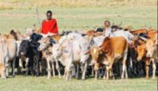

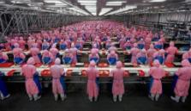
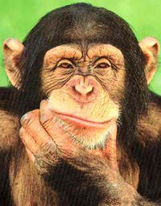
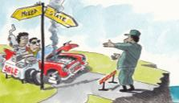
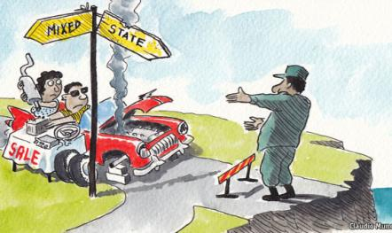
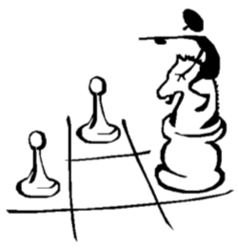
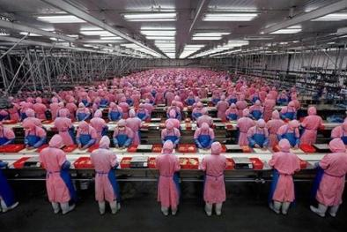
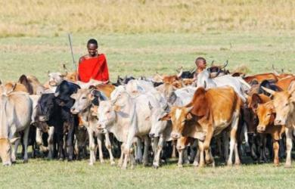
TEMELJNA GOSPODARSKA PITANJA i TIPOVI GOSPODARSTAVA
temeljna pitanja svakog gospodarstva su što, kako i za koga proizvoditi
osnovne metode donošenja ekonomskih odluka – običaj, plan i tržište
TIPOVI GOSPODARSTAVA
OBIČAJNO
PLANSKO
TRŽIŠNO
MJEŠOVITO
proizvodnja za vlastite potrebe
prisutna u prošlosti
jak utjecaj tradicije
u industrijski nerazvijenim dijelovima svijeta gdje nema nacionalnog gospodarstva (Bangladeš, Etiopija, Somalija)
ima obilježja običajnog, planskog i tržišnog gospodarstva
većina zemalja svijeta danas imaju mješovita gospodarstva
što, kako i za koga proizvoditi odlučuje tržište
odluke o proizvodnji donose pojedinci na temelju ponude i potražnje
uloga države je u sprječavanju monopola, zaštiti prava pojedinca i vlasništva
što, kako i za koga će se proizvoditi odlučuje država
plan donosi država (npr. Petoljetke u SSSR-u)
proizvodna sredstva u vlasništvu države (npr. Kina)
gospodarska tranzicija – proces prelaska iz planskog u tržišni tip gospodarstva

Slide 6
TEMELJNA GOSPODARSKA PITANJA i TIPOVI GOSPODARSTAVA
temeljna pitanja svakog gospodarstva su što, kako i za koga proizvoditi
osnovne metode donošenja ekonomskih odluka – običaj, plan i tržište
tipovi gospodarstava (s obzirom na donošenje odluke o proizvodnji):
običajno – što, kako i za koga proizvoditi je pod utjecajem tradicije
prisutna u prošlosti, a danas su prisutna u slabije razvijenim dijelovima svijeta (Afrika, Latinska Amerika i Azija)
plansko – što, kako i za koga proizvoditi odlučuje država
država donosi odluke, npr. u Kini
tržišno – što, kako i za koga proizvoditi odlučuje tržište
odluke o proizvodnji donose pojedinci na temelju ponude i potražnje
mješovito – ima obilježja običajnog, planskog i tržišnog gospodarstva
većina zemalja svijeta danas imaju mješovita gospodarstva
gospodarska tranzicija – proces prelaska iz planskog u tržišni tip gospodarstva

Slide 7
TIPOVI GOSPODARSTAVA
tipovi gospodarstava:
prema opsegu i području
mjesno, regionalno, nacionalno, međunarodno i svjetsko (globalno)
prema vlasništvu
privatno i javno
s obzirom na sredstvo razmjene
robno i novčano
s obzirom na uključenost u međunarodnu trgovinu
otvorena i zatvorena (samoopskrbna ili autarkična)

Slide 8
TIPOVI GOSPODARSTAVA
TIPOVI GOSPODARSTAVA
PREMA OPSEGU I PODRUČJU
PREMA VLASNIŠTVU
PREMA SREDSTVIMA RAZMJENE
PREMA UKLJUČENOSTI U MEĐUNARODNU TRGOVINU
mjesno, regionalno, nacionalno, međunarodno i svjetsko (globalno)
privatno i javno
robno i novčano
otvorena i zatvorena (samoopskrbna ili autarkična)

Slide 9
EKONOMSKI CILJEVI I FUNKCIJE DRŽAVE
EKONOMSKI CILJEVI
MIKROEKONOMSKI
MAKROEKONOMSKI
ekonomska učinkovitost
pravedna raspodjela
ekonomska sloboda
gospodarski rast
puna zaposlenost
stabilnost cijena
ekonomske funkcije države: poticanje učinkovitosti, jednakosti i stabilnosti

